Slide 1
测试用例设计综合运用 测试用例设计

Slide 2
实验目标及重点
上机实验1
目标:
分析和设计案例
实验重点:
设计测试案例
2

Slide 3
实验安排
Introduction
根据案例场景综合利用各测试用例设计方法编写测试用例
Step 1
※建议小组完成以上实验
3

Slide 4
分析设计测试用例

Slide 5
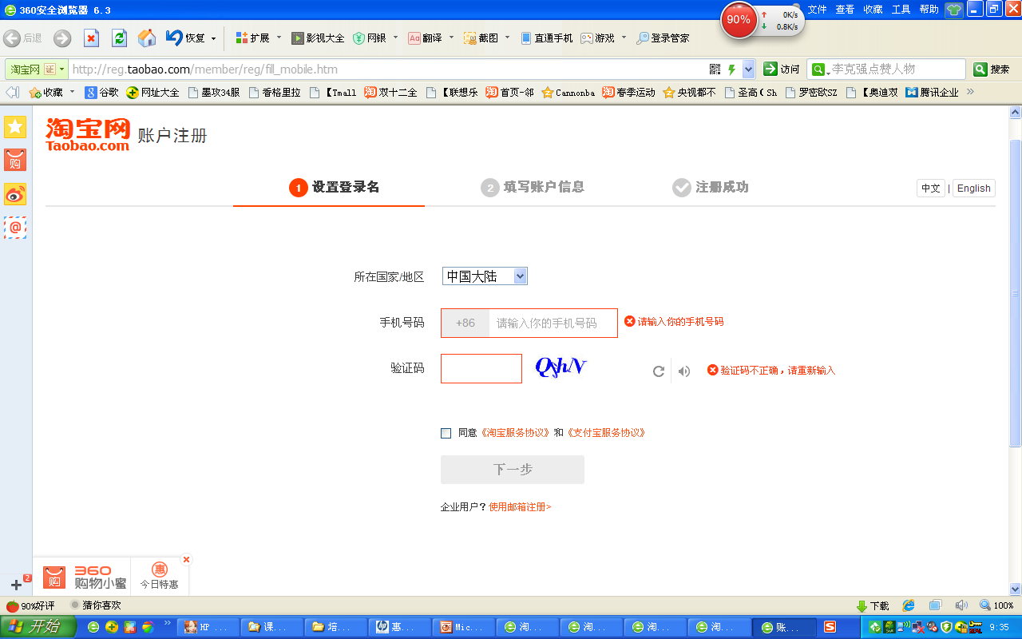
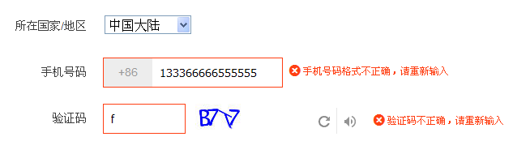
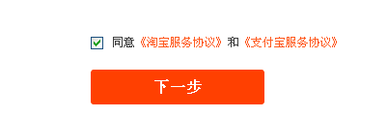
分析设计测试用例(1/5)
输入正确手机号，验证码
“同意”被勾选
Notes:
和ALM的需求管理模块，对应起来！学习做需求管理的过程，首先是了解需求，然后理解需求；

Slide 6
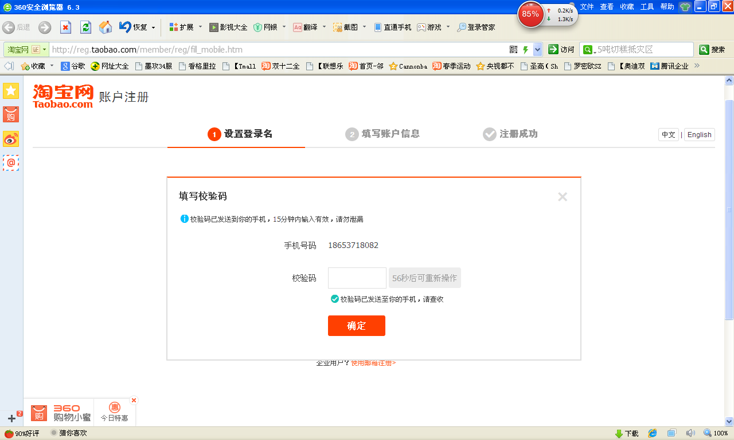
分析设计测试用例(2/5)
手机号码唯一性

Slide 7
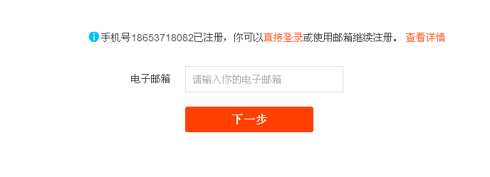
分析设计测试用例(3/5)
手机号码的唯一性

Slide 8
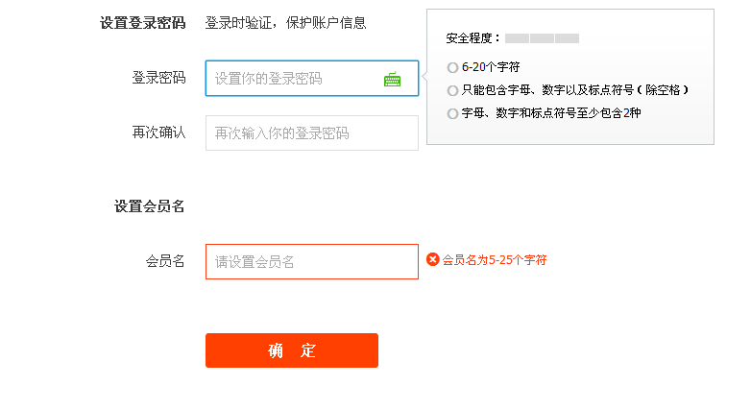
分析设计测试用例(4/5)
设置登录密码
设置会员名

Slide 9
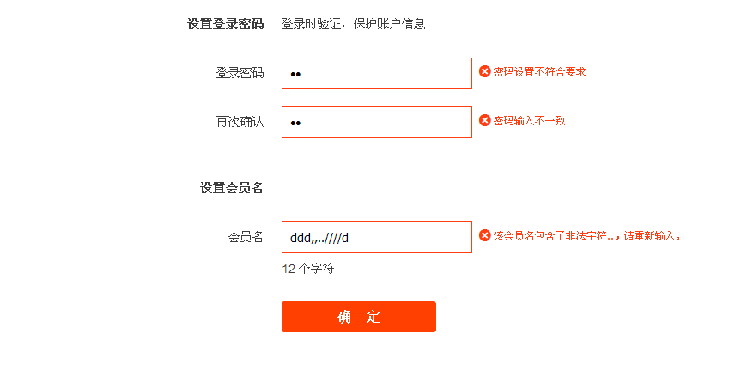
分析设计测试用例(5/5)
设置登录密码
设置会员名
Notes:
和ALM的需求管理模块，对应起来！学习做需求管理的过程，首先是了解需求，然后理解需求；

Slide 10
分析设计测试用例-案例场景分析
淘宝网站用户账号注册信息需求
①输入正确手机号码
②输入正确验证码
③“同意”checkbox被勾选后“下一步”按钮才出现
④一个手机号只能注册一个账号
⑤设置登录密码
⑥设置会员名
根据以上场景分析测试需求和设计测试用例
Notes:
根据以上场景分析测试需求和设计测试用例。

Slide 11
Q&A

